Slide 1

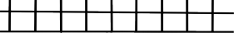

TRƯỜNG ĐẠI HỌC CÔNG NGHIỆP HÀ NỘI KHOA CÔNG NGHỆ THÔNG TIN
XÂY DỰNG TRANG WEB DWELLHUB QUẢN LÝ THÔNG TIN VÀ CHO THUÊ PHÒNG TRỌ SỬ DỤNG ASP.NET CORE VÀ ANGULAR
GVHD: TS. Nguyễn Mạnh Cường
Sinh viên thực hiện: Cao Sỹ Minh Hoàng

Slide 2

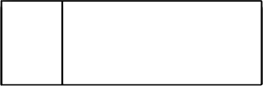
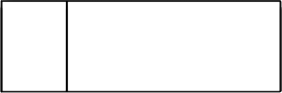
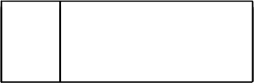
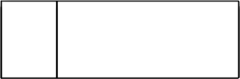

Nội dung chính
Tổng quan đề tài
CÔNG NGHÊ SỬ DỤNG
I
II
KẾT QUẢ THỰC HIÊN
KẾT LUẬN VÀ HƯỚNG PHÁT TRIỂN ĐỀ TÀI
III
IV

Slide 3



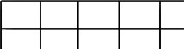
I
Tổng quan đề tài

Slide 4

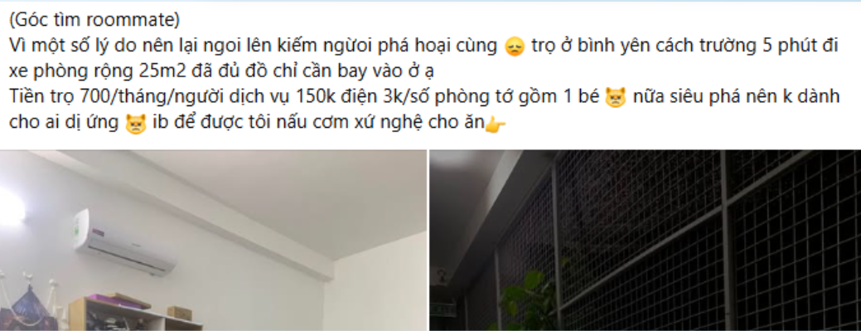
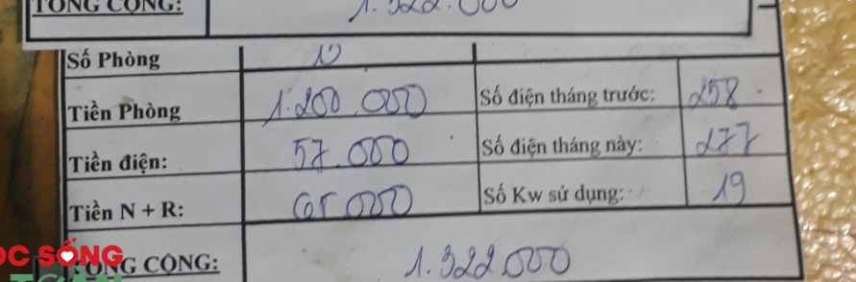

Lý do chọn đề tài
Đô thị hóa ngày càng tăng và nhu cầu cao của sinh viên tìm chỗ ở.
Các nền tảng hiện tại chủ yếu chỉ hỗ trợ tìm kiếm phòng và thiếu tính năng quản lý cho chủ nhà.
Chủ nhà thường sử dụng các phương pháp thủ công (giấy tờ, bảng tính Excel) dễ dẫn đến sai sót, khó khăn trong việc quản lý thông tin, chi phí.

Slide 5



Mục đích
­Xây dựng một nền tảng trực tuyến hiện đại giúp kết nối hiệu quả giữa người cho thuê và người tìm phòng trọ.
­Tạo ra giải pháp quản lý thông tin phòng trọ chuyên nghiệp, giúp chủ trọ dễ dàng quản lý và theo dõi các giao dịch.
­Cung cấp công cụ tìm kiếm thông minh giúp người dùng dễ dàng tìm được phòng trọ phù hợp với nhu cầu và khả năng tài chính.
­Tối ưu hóa quy trình cho thuê phòng trọ, giảm thiểu thời gian và chi phí cho cả người thuê và người cho thuê.

Slide 6



Tính năng nổi bật
Tìm kiếm phòng trọ thông minh: Lọc theo giá, vị trí, diện tích, yêu thích.
Thêm phòng vào giỏ trọ: Quản lý và phần loại các phòng đã chọn.
Quản lý thông báo: Nhận thông báo về đặt phòng, lịch hẹn, tin nhắn mới.
Nhắn tin trực tiếp với chủ trọ: Giao tiếp nhanh chóng, thuận tiện.
Đánh giá và bình luận: Đưa ra nhận xét và đánh giá phòng đã thuê.
Thống kê chi tiết: Theo dõi doanh thu, lượt xem, lượt yêu thích của từng bài đăng.

Slide 7
II
Công nghệ sử dụng

Slide 8






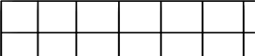
SQL Server
Là hệ quản trị cơ sở dữ liệu quan hệ (RDBMS) do Microsoft phát triển, giúp lưu trữ và quản lý dữ liệu một cách an toàn và hiệu quả.
Angular
Là một khung ứng dụng web mã nguồn mở dựa trên typescript. Được phát triển bởi google.
ASP.NETCore
Là một framework mạnh mẽ của Microsoft dùng để phát triển ứng dụng web và dịch vụ web

Slide 9
III
Kết quả thực hiện

Slide 10



Sơ đồ use case tổng quát

Slide 11
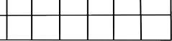
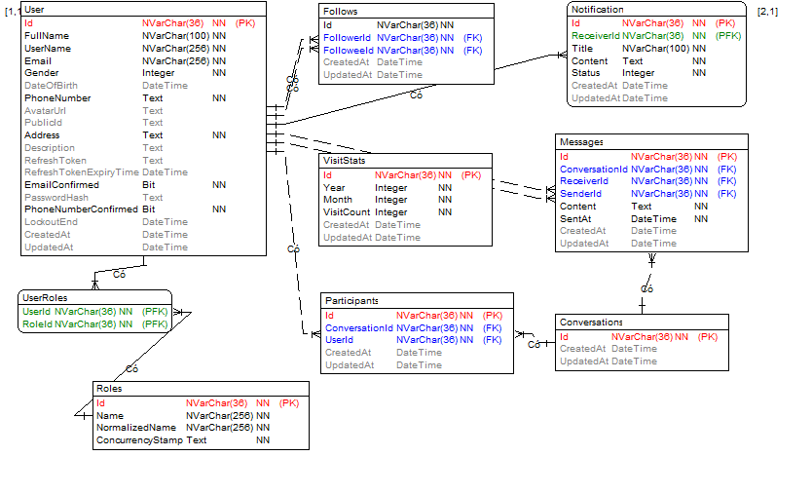
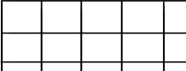
Mô hình dữ liệu hệ thống

Slide 12
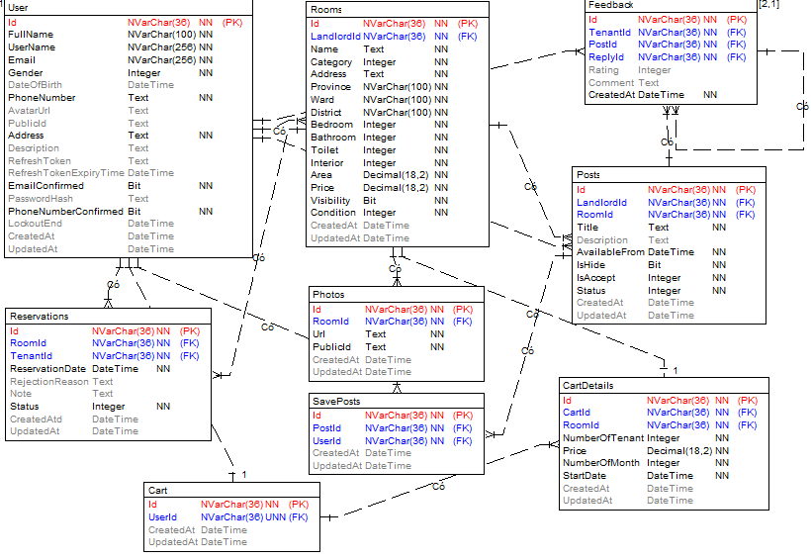
Mô hình cơ sở dữ liệu

Slide 13
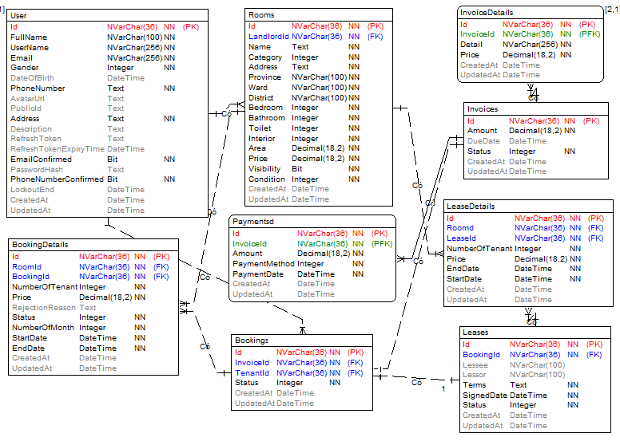
Mô hình cơ sở dữ liệu

Slide 14
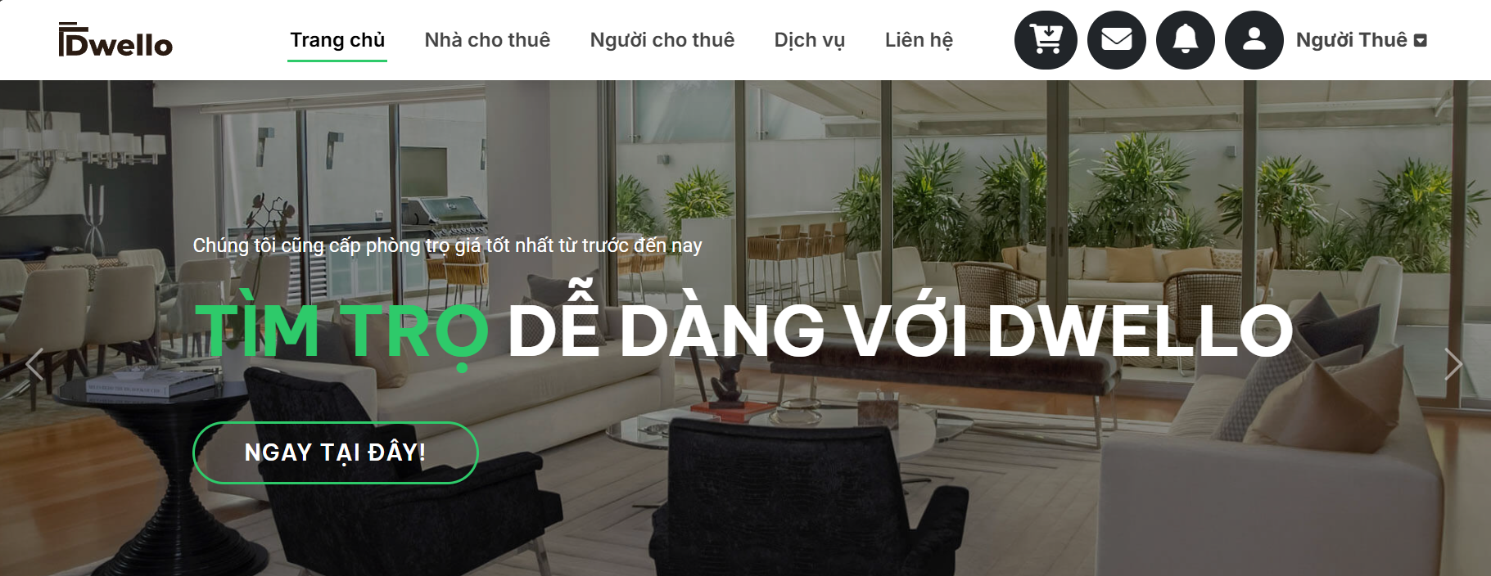
Giao diện
Trang chủ

Slide 15
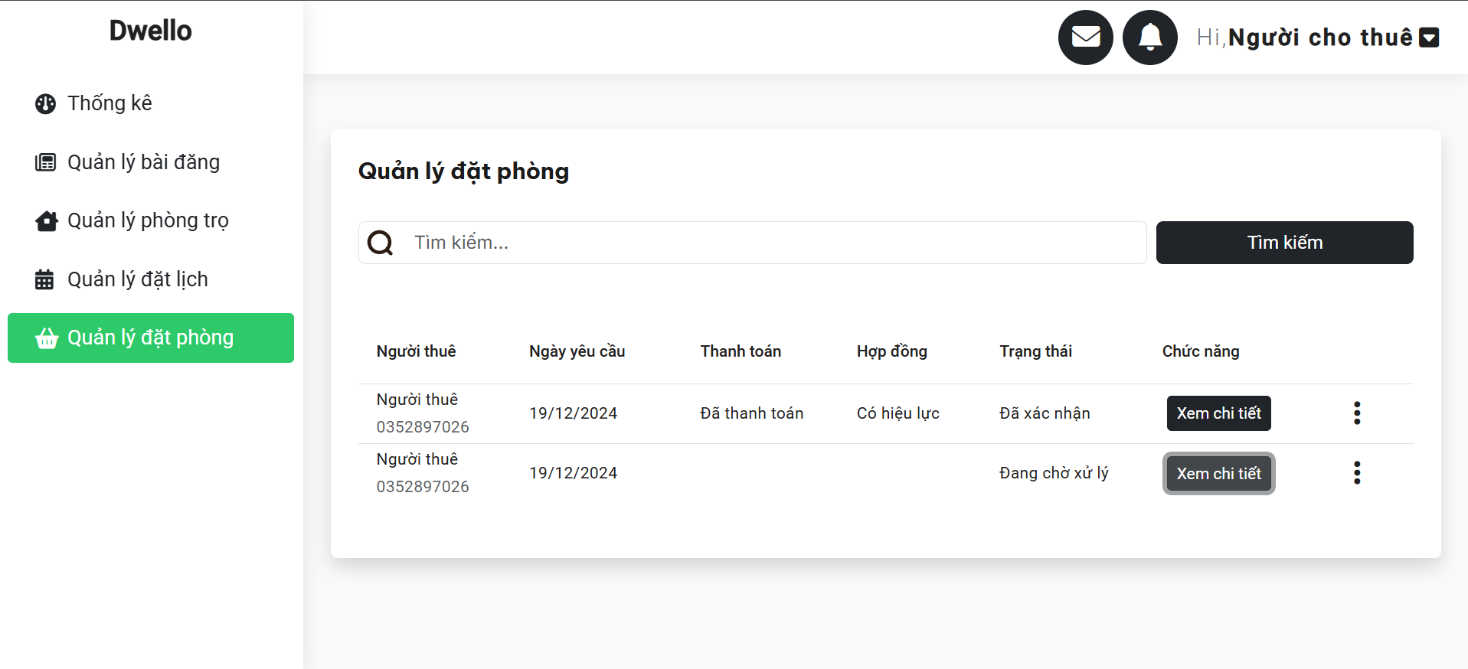
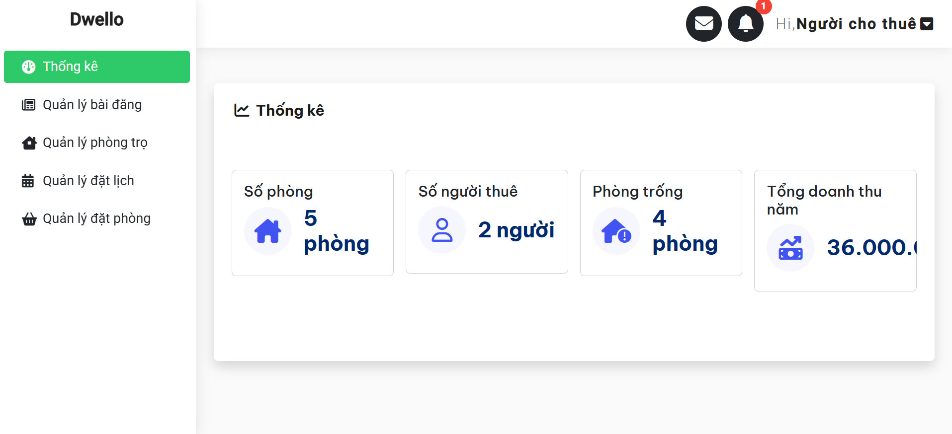
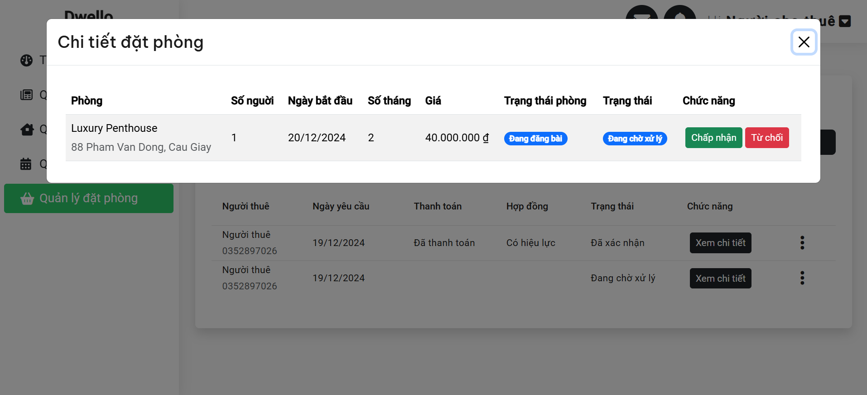
Giao diện
Một số tác vụ quản lý
Trang quản lý của người cho thuê

Slide 16
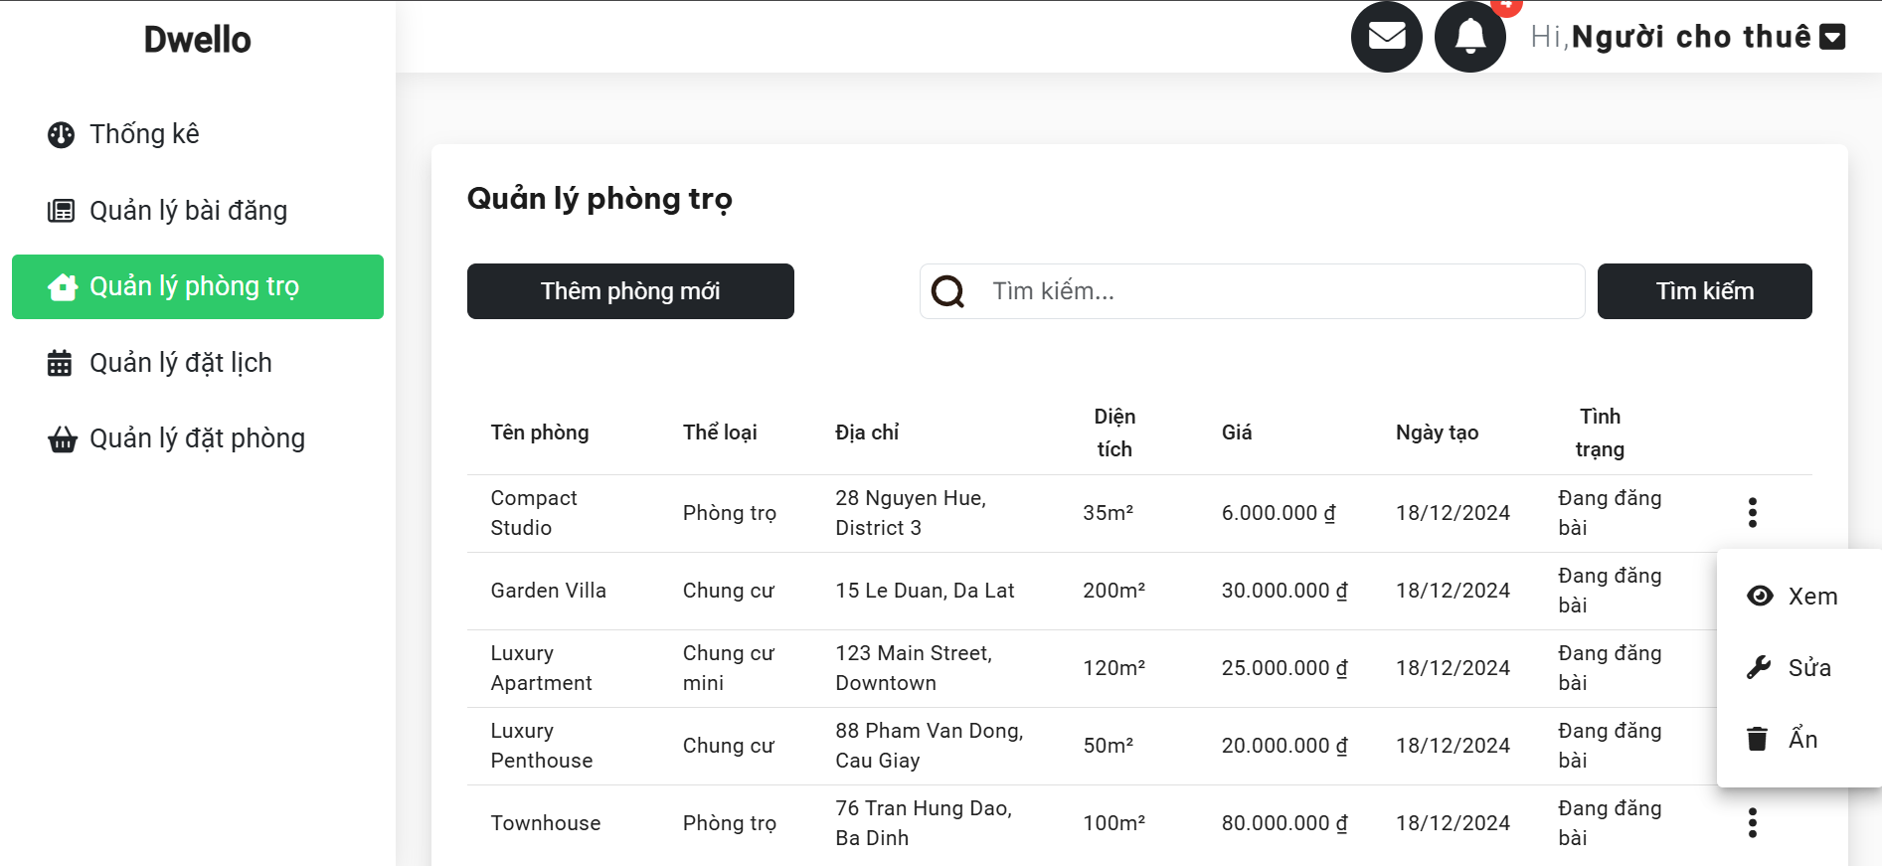
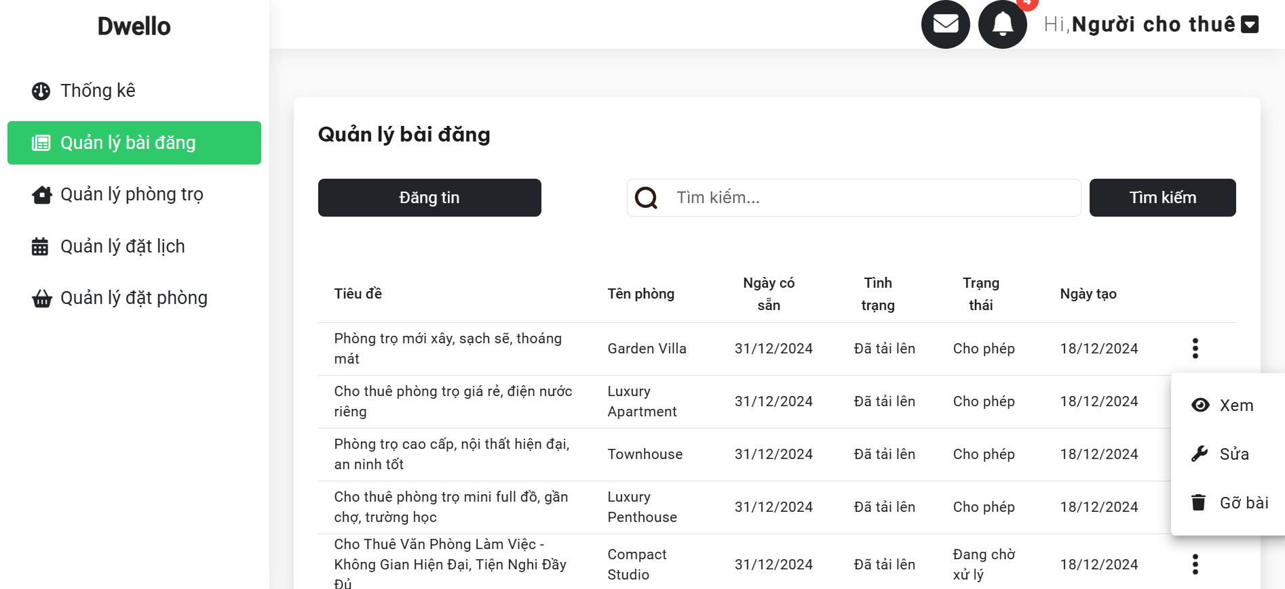
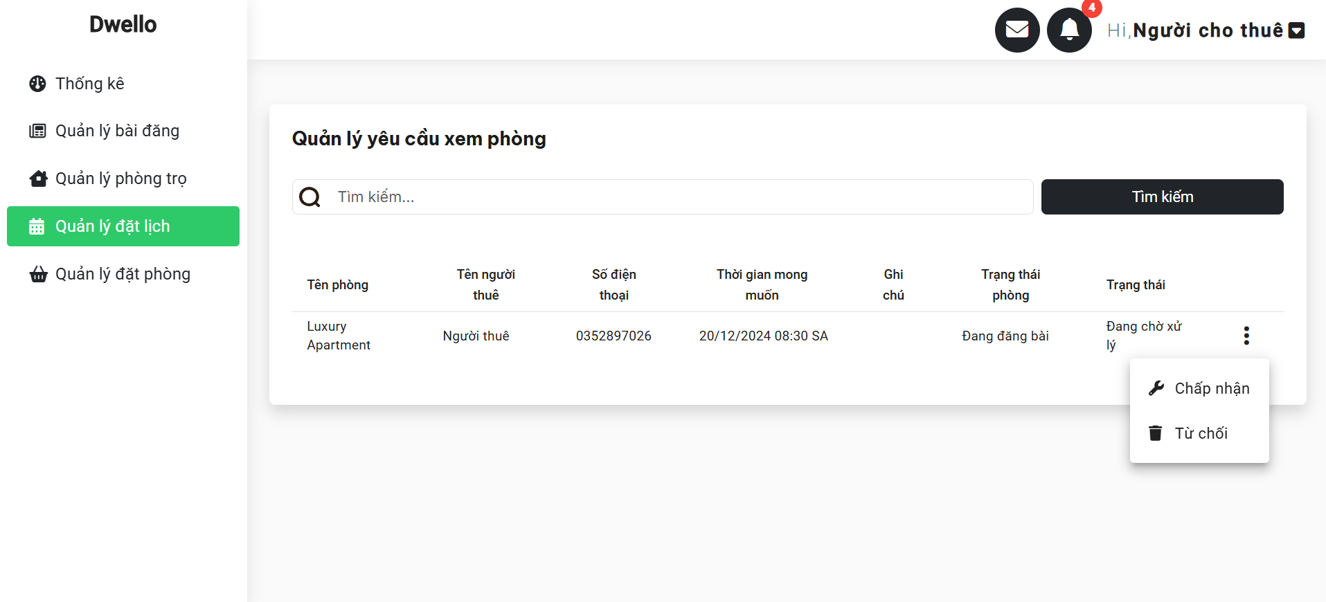
Một số tác vụ quản lý

Slide 17
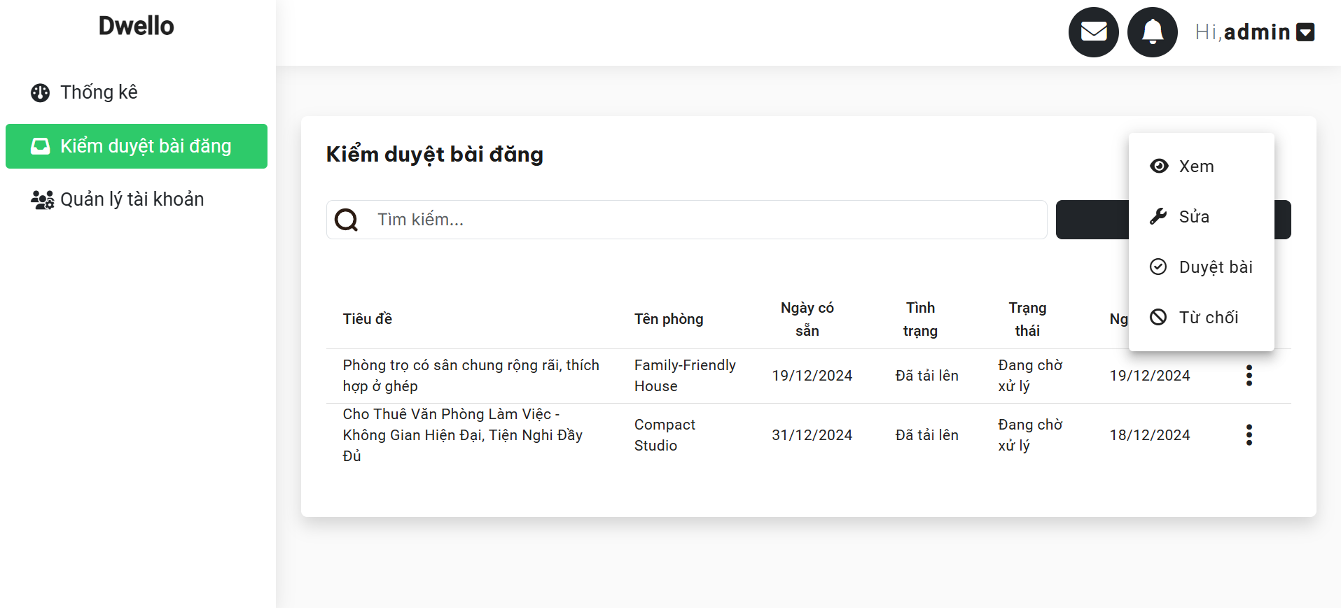
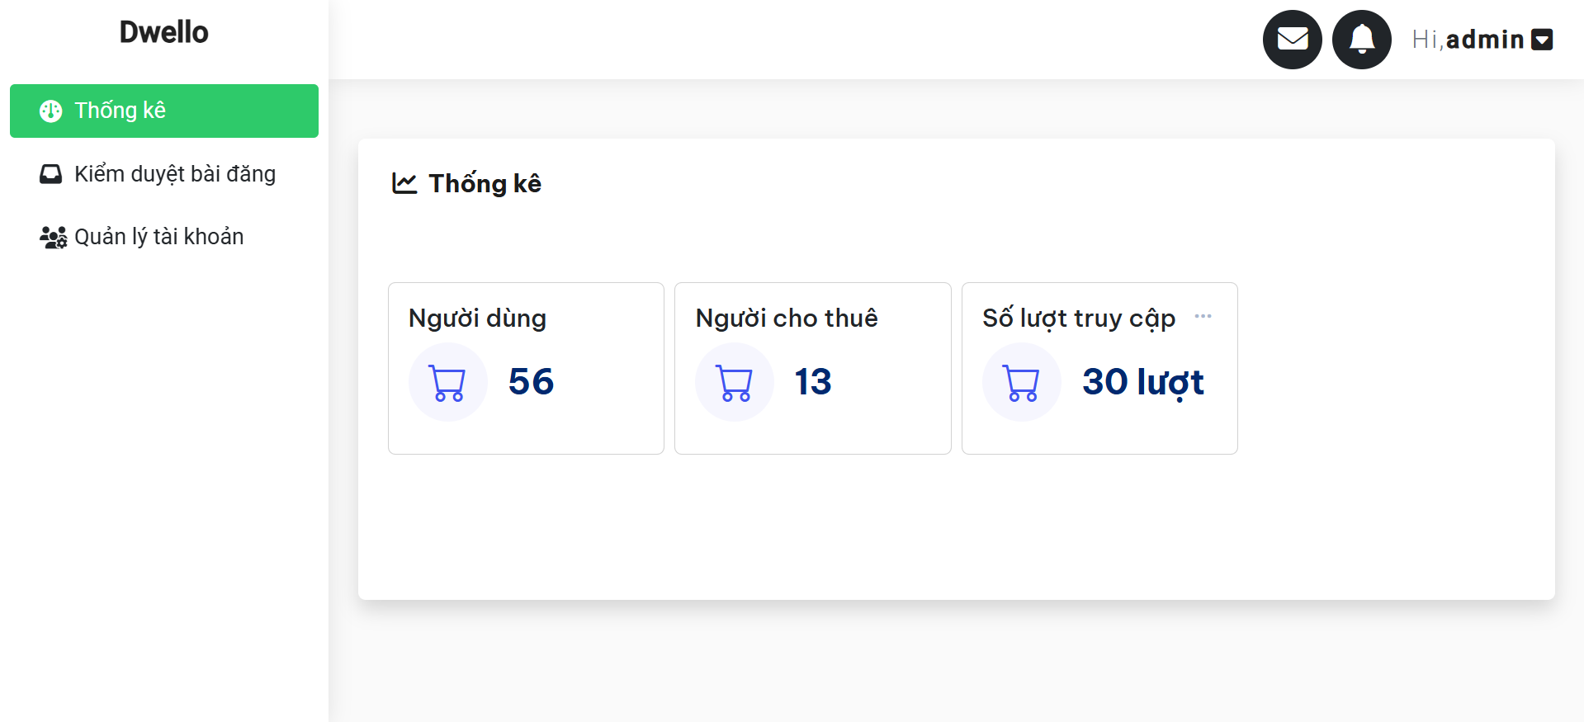
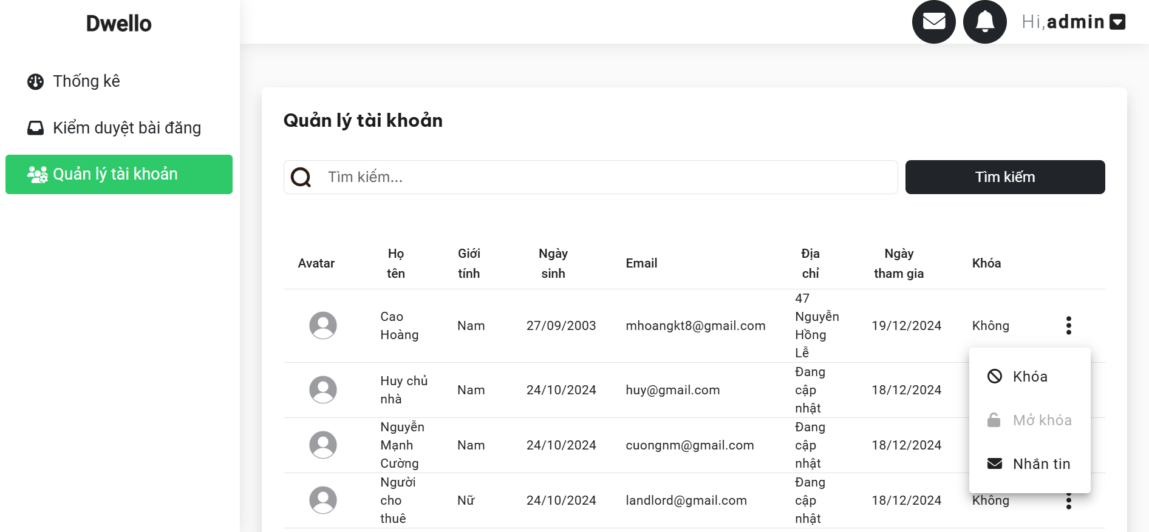
Giao diện
Một số tác vụ quản lý
Trang quản lý của Admin

Slide 18
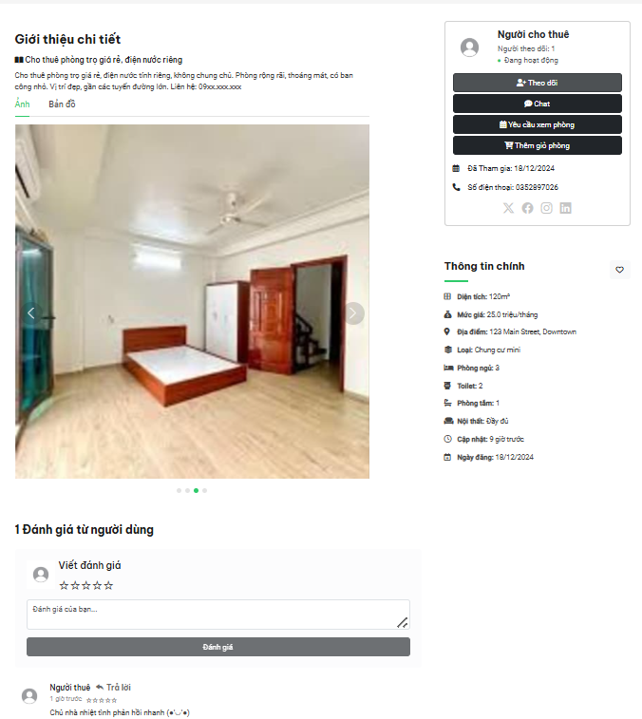
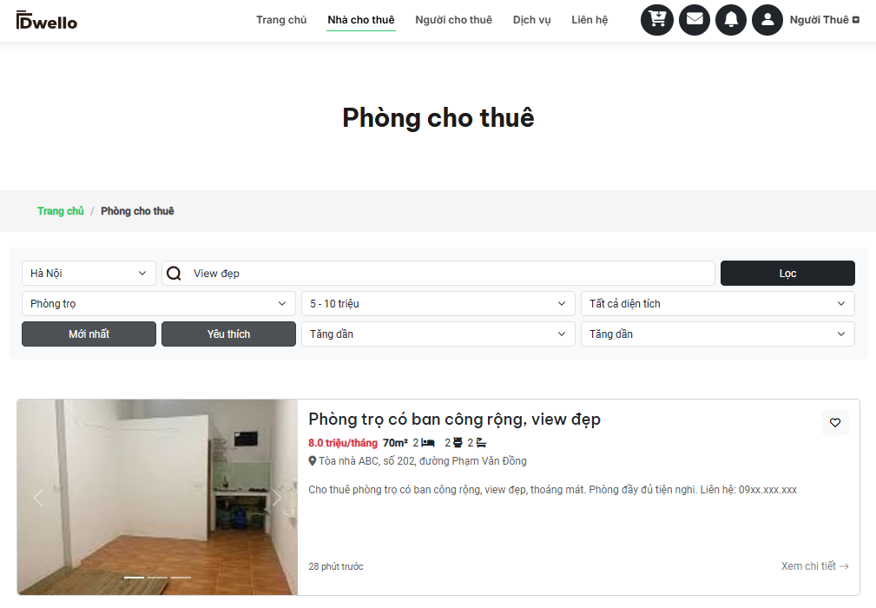
Giao diện
Tìm kiếm và chi tiết phòng trọ

Slide 19
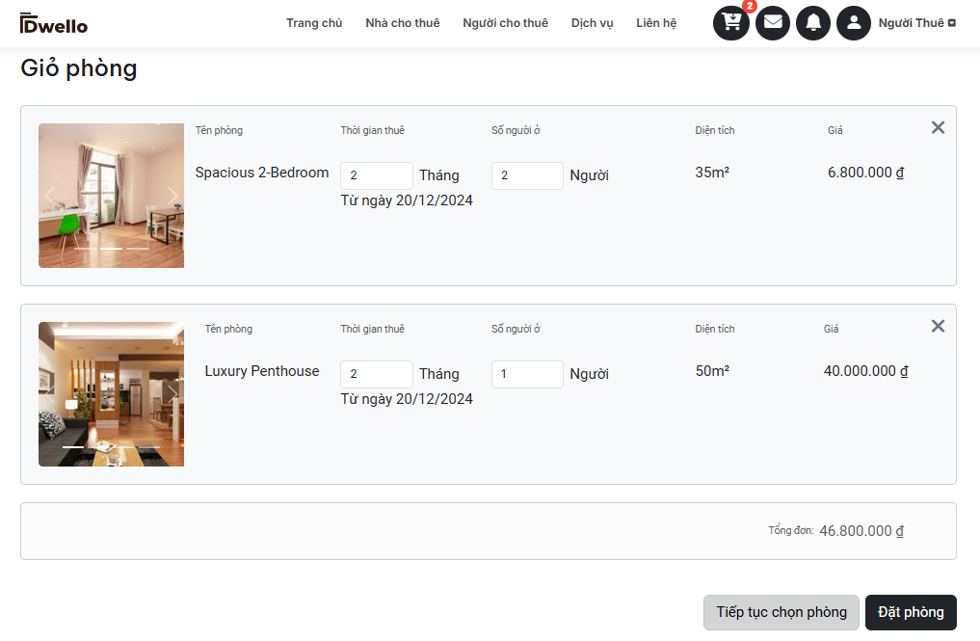
Giao diện
Giỏ phòng

Slide 20
IV
Kết luận và hướng phát triển đề tài

Slide 21

Kết luận
Website DWELLHUB đã hoàn thành các tính năng cơ bản phục vụ cho việc tìm kiếm, quản lý và thuê phòng trọ một cách hiệu quả.
Dự án giúp em rèn luyện và áp dụng các kiến thức về ASP.NET Core, Angular, SQL Server cũng như quản lý mã nguồn với GitHub vào thực tiễn.
Hướng phát triển tiếp theo: tích hợp thanh toán trực tuyến, bản đồ Google Maps, cải thiện trải nghiệm người dùng và nâng cao hiệu quả quản lý cho cả người thuê và chủ trọ.

Slide 22



KÍNH CHÚC TOÀN THỂ HỘI ĐỒNG SỨC KHỎE – HẠNH PHÚC!

